Slide 1

Sustav energetski učinkovitog upravljanja roletama
Napravili: Karlo Budišin
Jakov Stanušić

Slide 2
Uvod
Cilj projekta?
Kreirati sustav koji automatski upravlja roletama na temelju okoline.
Opis projekta?
Sustav razvijen pomoću arduino MEGA platforme koji omogućuje regulaciju roleta na temelju svjetla, temperature i vremena dana.

Slide 3
Korištene tehnologije
Hardver:
- Arduino (MEGA)
- Senzori (LDR,DHT22 i RTC)
- Servo motor
Softver:
- Arduino IDE
Biblioteke (RTClib, DHT, Servo)
Wokwi

Slide 4
Glavni Problemi projekta
Problemi
Potreba za ručnim spuštanjem/podizanjem roleta
Neoptimalno upravljanje koje dovodi do gubitka energije
Implementirana rješenja
Automatska regulacija roleta
Hibridni način rada (Ručno i Automatsko upravljanje)
Optimizacija potrošnje energije

Slide 5
Korištene komponente
Komponenta | Svrha
Arduino MEGA | Glavna kontrolna jedinica
LDR senzor | Mjerenje svjetline
DHT22 | Mjerenje temperature
Servo motor | Pokretanje roleta
RTC | Praćenje točnoga vremena

Slide 6
Funkcionalnosti projekta
Automatski način rada:
- Upravljanje po svjetlini
- Upravljanje po temperaturi
- Vremenska kontrola (dnevno/noćno)
Ručni način rada
Dijagnostika kroz serijski monitor

Slide 7
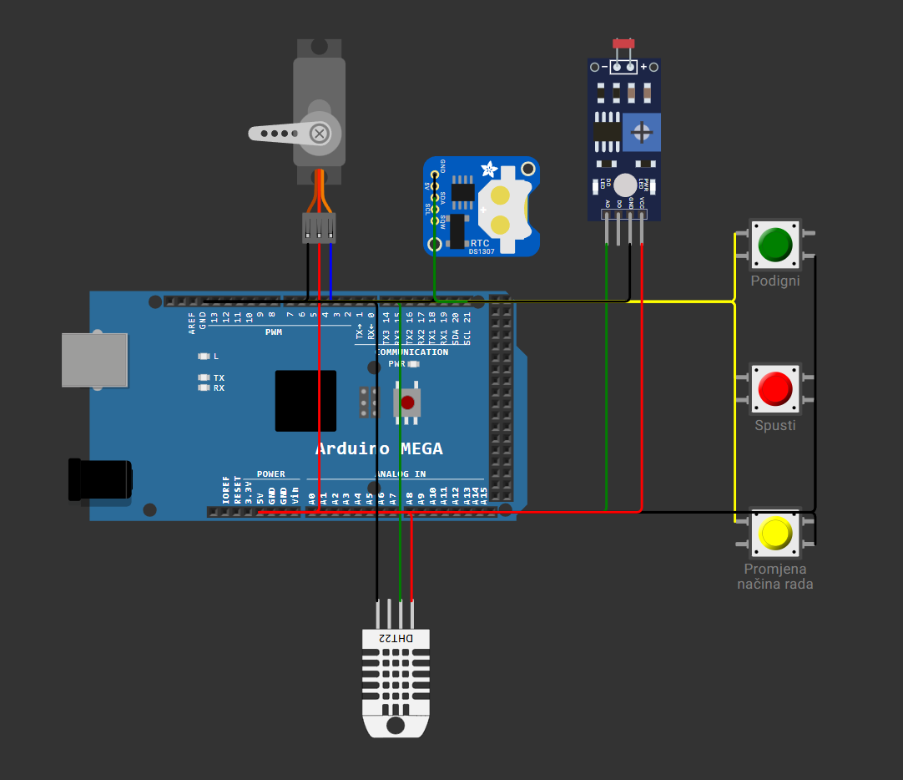
Shema spoja

Slide 8
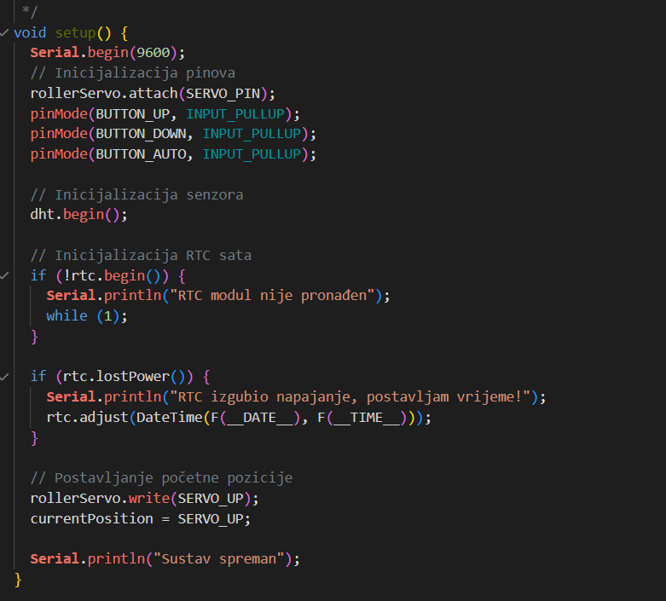
Inicijalizacija komponenti

Slide 9
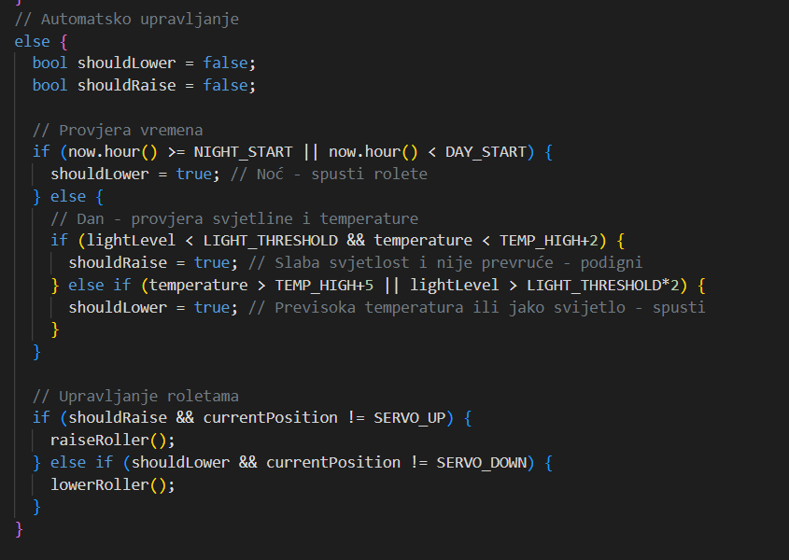
Upravljanje roletom

Slide 10
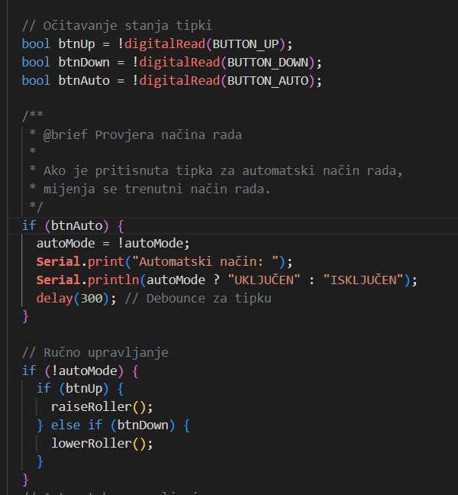
Promjena načina rada i ručno upravljanje

Slide 11
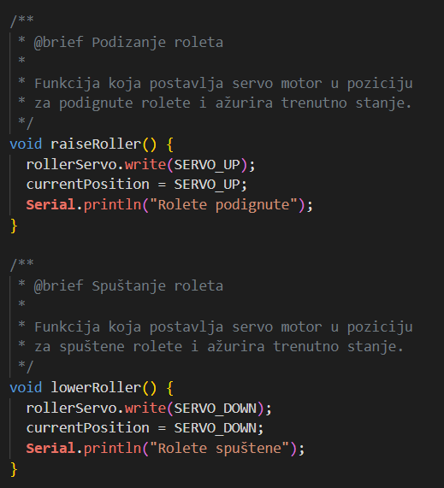
Funkcije za podizanje i spuštanje roleta

Slide 12
Hvala na pozornosti!
GitHub projekta:
https://github.com/JakovStanusic/RUS-Sustav-energetski-ucinkovitog-upravljanja-roletama/
Wokwi projekta
https://wokwi.com/projects/429041010088079361

